Slide 1
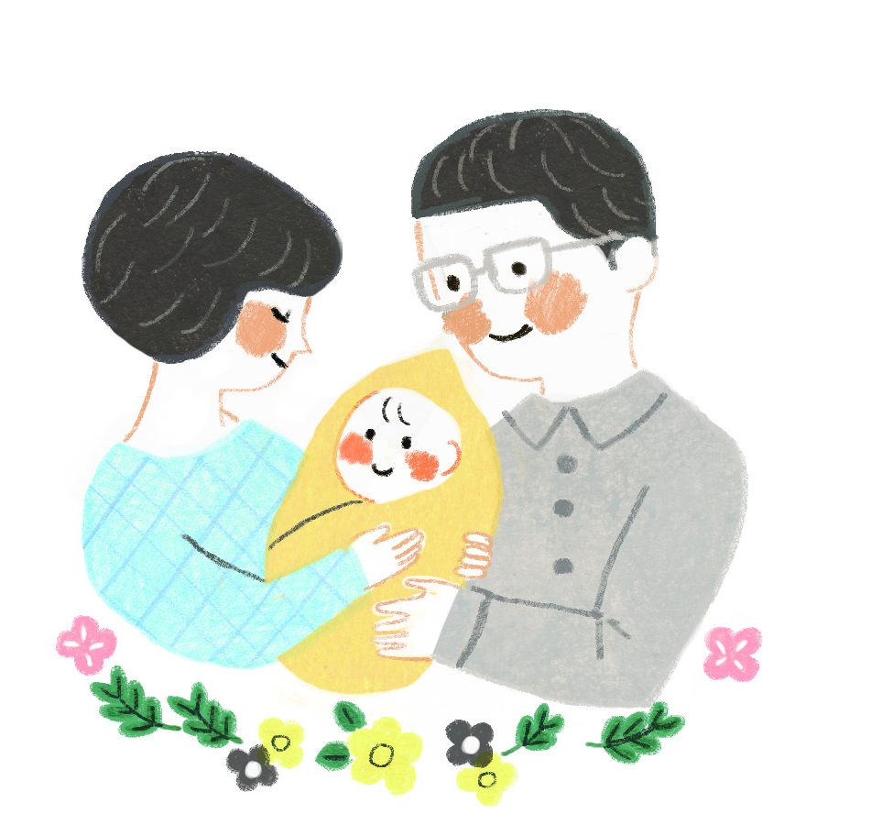
행복한 아이를 위한
부모인성교육
Ⅰ. 부모 됨
자신 있는 부모 되기

Slide 2

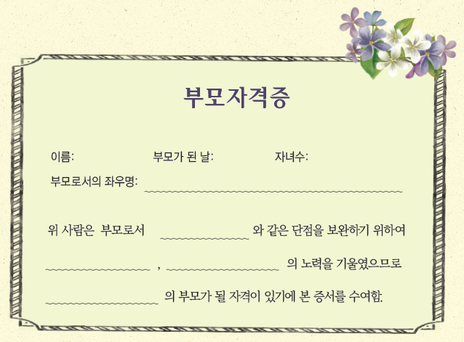
부모도 자격증을 받으면 어떨까요?

Slide 3
부모가 되고 난 후 어떤 것이 달라지셨나요?
부 모 가 되 기 전
부 모 가 되 고 나 서

Slide 4
부모가 된 당신,
한 가지는 무엇인가요?
가장 달라진 것

Slide 5

나는 어떤 부모일까요?
아이가 꽃병을 깨놓고선 내가 안 그랬다고 거짓말을 한다면?
깨뜨린 것과
거짓말한 것
모두 야단을
치거나 벌을 준다.
안정된 분위기에서 꽃병이 깨진 것에
대해 아이와
이야기 나눈다.
아이의 거짓말을 믿어주며
괜찮다고
이야기한다.

Slide 6
나는 어떤 부모일까요?
아이가 온 방바닥에 낙서를 했다면?
화를 내며 낙서를 직접 지운 다음 크레용을 치워버린다.
충분한 종이를
마련해주고 아이와 낙서하는 곳을
정해본다.
마음껏 낙서해 보도록 한 뒤
나중에 정리해준다.

Slide 7
나는 어떤 부모일까요?
아이가 놀이를 하다 마음대로 되지 않아 짜증을 부린다면?
짜증부리지
말라고 야단을 친다.
짜증난 이유를
물어보고 스스로
해결해 볼 수 있도록 돕는다.
아이가 하고 싶은 대로 될 수 있도록 도와준다.

Slide 8
나는 어떤 부모일까요?
아이가 마트에서 장난감을 사달라고 조른다면?
화를 내면서
아이의 손목을 잡고 그 자리를 떠난다.
감정을 수용해주고 필요한 장난감만 선택하도록 돕는다.
아이가 원하는
장난감은
무조건 사준다.

Slide 9
나는 어떤 부모일까요?
어떤 행동을 가장 많이 선택하셨나요?
권위주의적인 양육태도
민주적인 양육태도
허용적인
양육태도

Slide 10
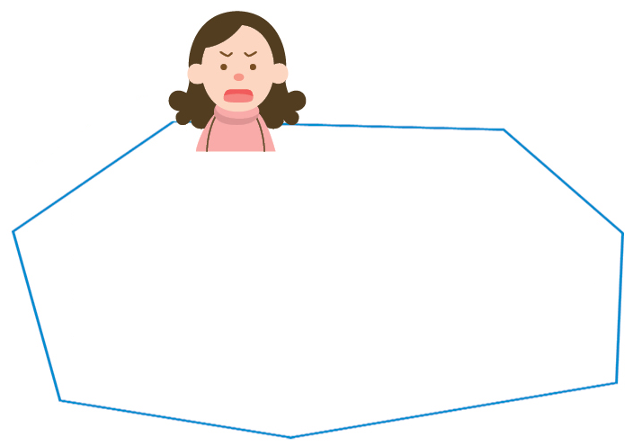
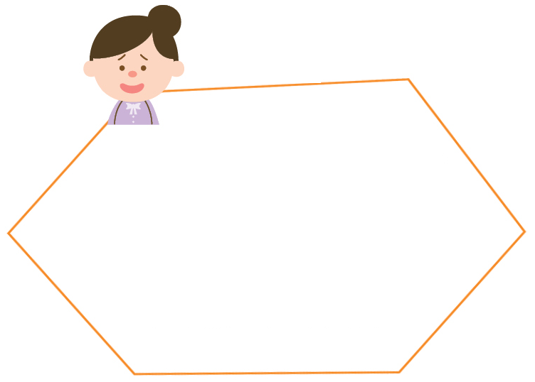
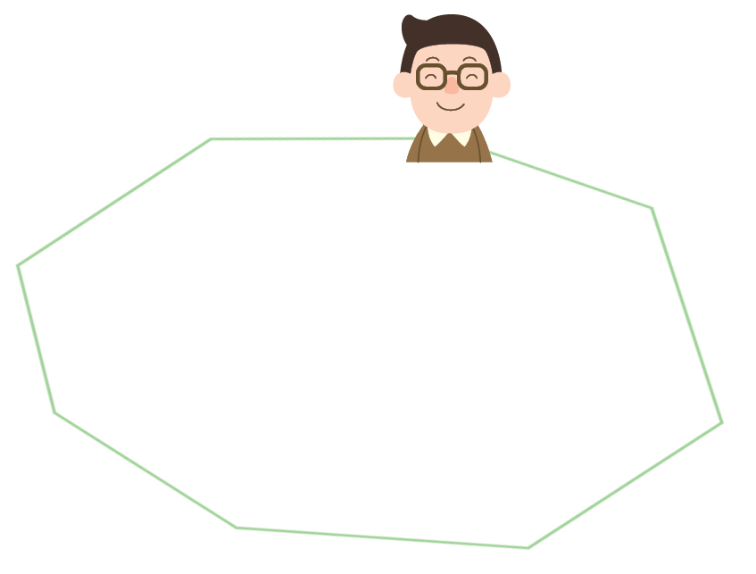
나는 어떤 부모일까요?
허용적인 부모
권위주의적인 부모
무조건 부모의 생각에 따르길 원함
아이가 잘못하면 엄하게 훈육
아이 생각은 헤아리지 않고 결정
부주의로 생긴 실수는 용납 못 함
아이 요구를 무조건적으로 수용
아이의 반복적인 실수도 간단히 넘김
규칙이 거의 없고 아이가 원하는
대로 해줌
민주적인 부모
권위주의적 태도, 허용적 태도가 잘
조화됨
아이 인격을 존중하며 민주적으로 대함
일관성 있는 기준으로 양육
예절, 질서, 공중도덕의 규칙을 지켜야 할 경우, 자율보다 권위를 가지고 양육

Slide 11

부모의 역할은 무엇일까요?
[태내기]
[영아기]
[유아기]
[초등학교시기]
[청소년기]
[성인기]

Slide 12

자신 있고 행복한 부모 되기
- 나 자신도 잊지 마세요.
- 아이와 함께 한 순간들을 잊지 마세요.
- 배우자가 서로 칭찬하고 격려해주세요
- 죄책감은 떨쳐 버리세요.
- 가족과 주변 사람들에게 도움을 청하세요.
UP
Down

Slide 13

속담에 나타난 부모 역할
남의 자식을 흉보면
제 자식도 그 아이를 닮는다.
어린 아이에게는 회초리보다
엿이 낫다.
자식을 낳기보다
부모되기가 더 어렵다.
업은 자식에게 배운다.
귀엽게 기른 자식이 어미 꾸짖는다.
집 안에서 귀염둥이는 밖에 나가면 미움둥이 된다
업은 아이 말도 귀담아 들으랬다.
아이를 기르려면 무당반,
어사반 되어야 한다.
아이는 칠수록 운다.
남의 자식 흉보지 말고
내 자식 가르쳐라.
귀둥이가 천(賤)둥이 된다.
얼러 키운 효자 없다.

Slide 14

아이에게 바람직한 모델 보여주기
부모가 아이에게 모범이 되는 행동을 보여주면
?

Slide 15
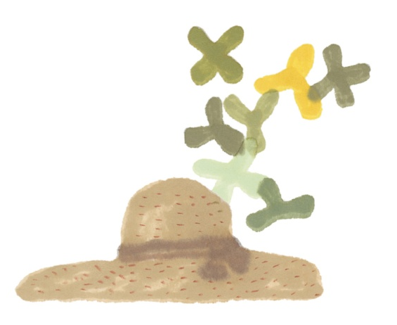
아이에게 바람직한 모델 보여주기
중국 ‘효자전’
원곡 이야기

Slide 16

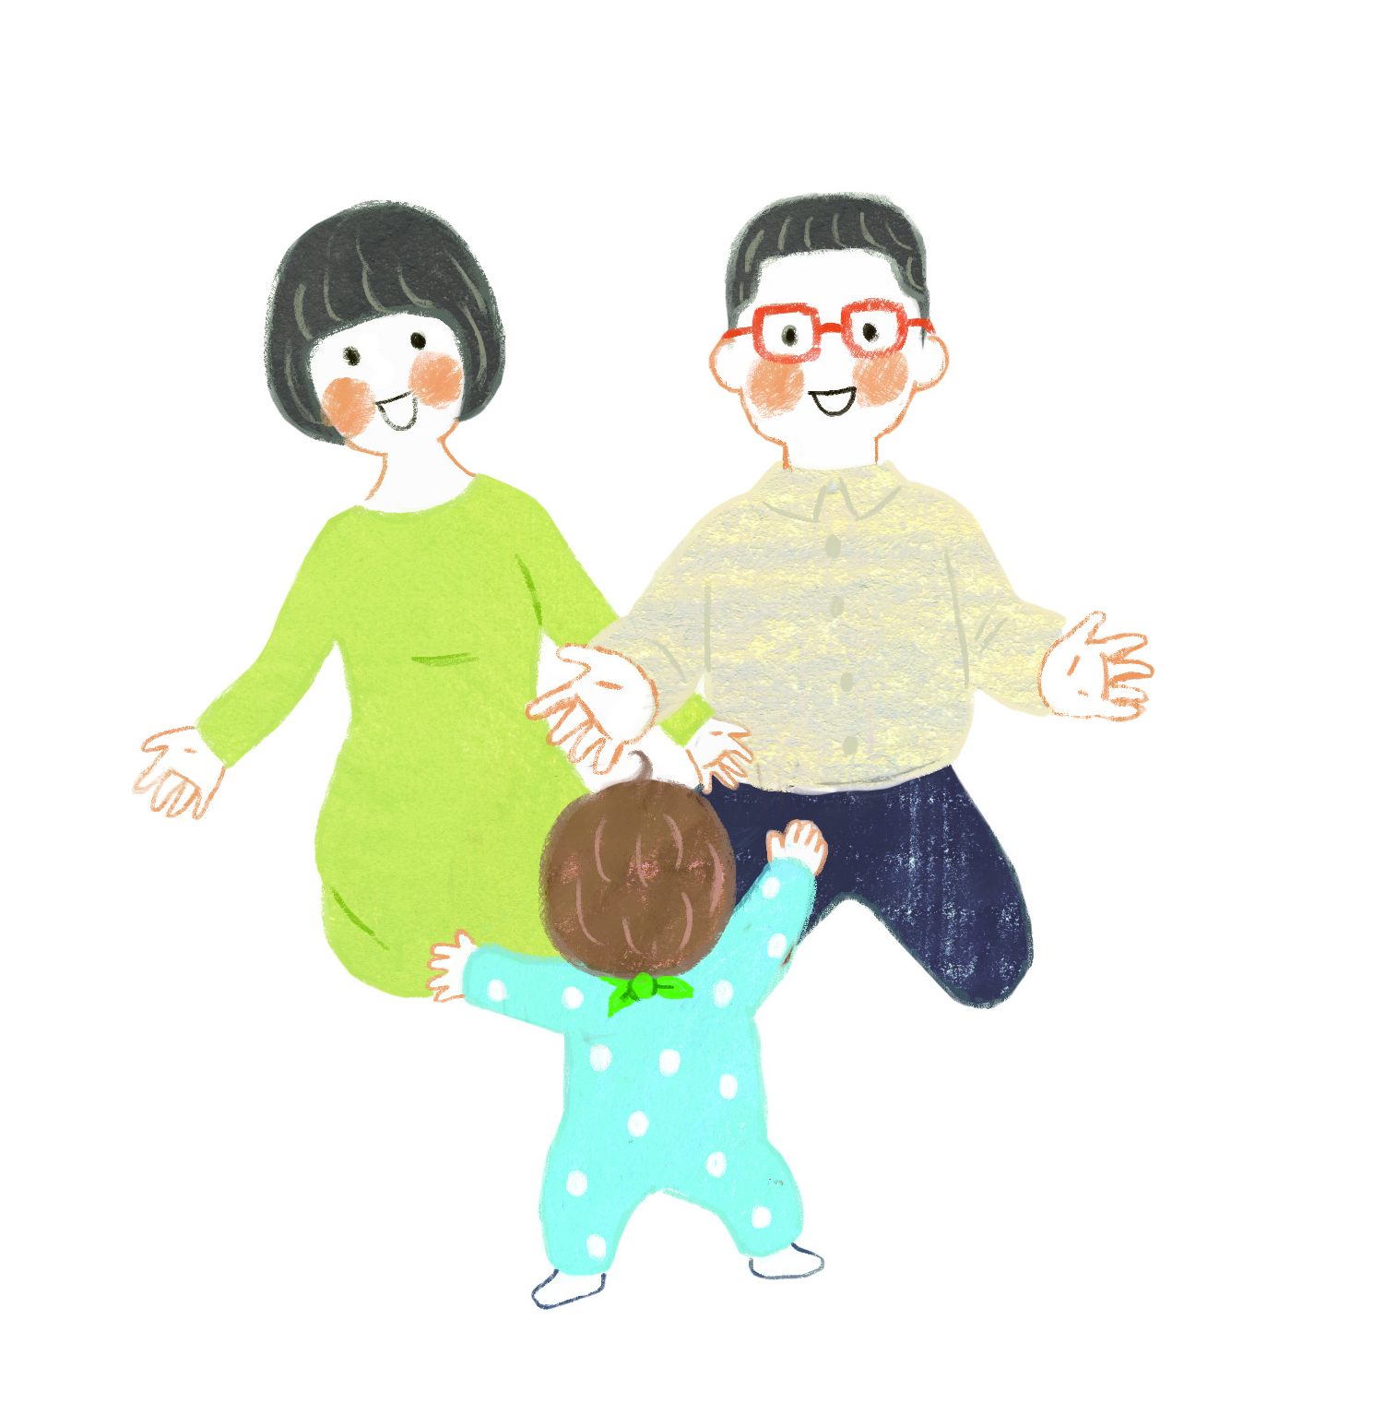
아이가 커 갈수록
아이가 일으켜달라고 하면 손을 내밀어 일으켜 주고
아이가 걷기 시작하면 아이의 손을 잡고 함께 걸어주고
아이가 혼자 걷고 싶어하면 과감하게 손을 놓아주는 것
그것이 부모의 역할입니다.

Slide 17


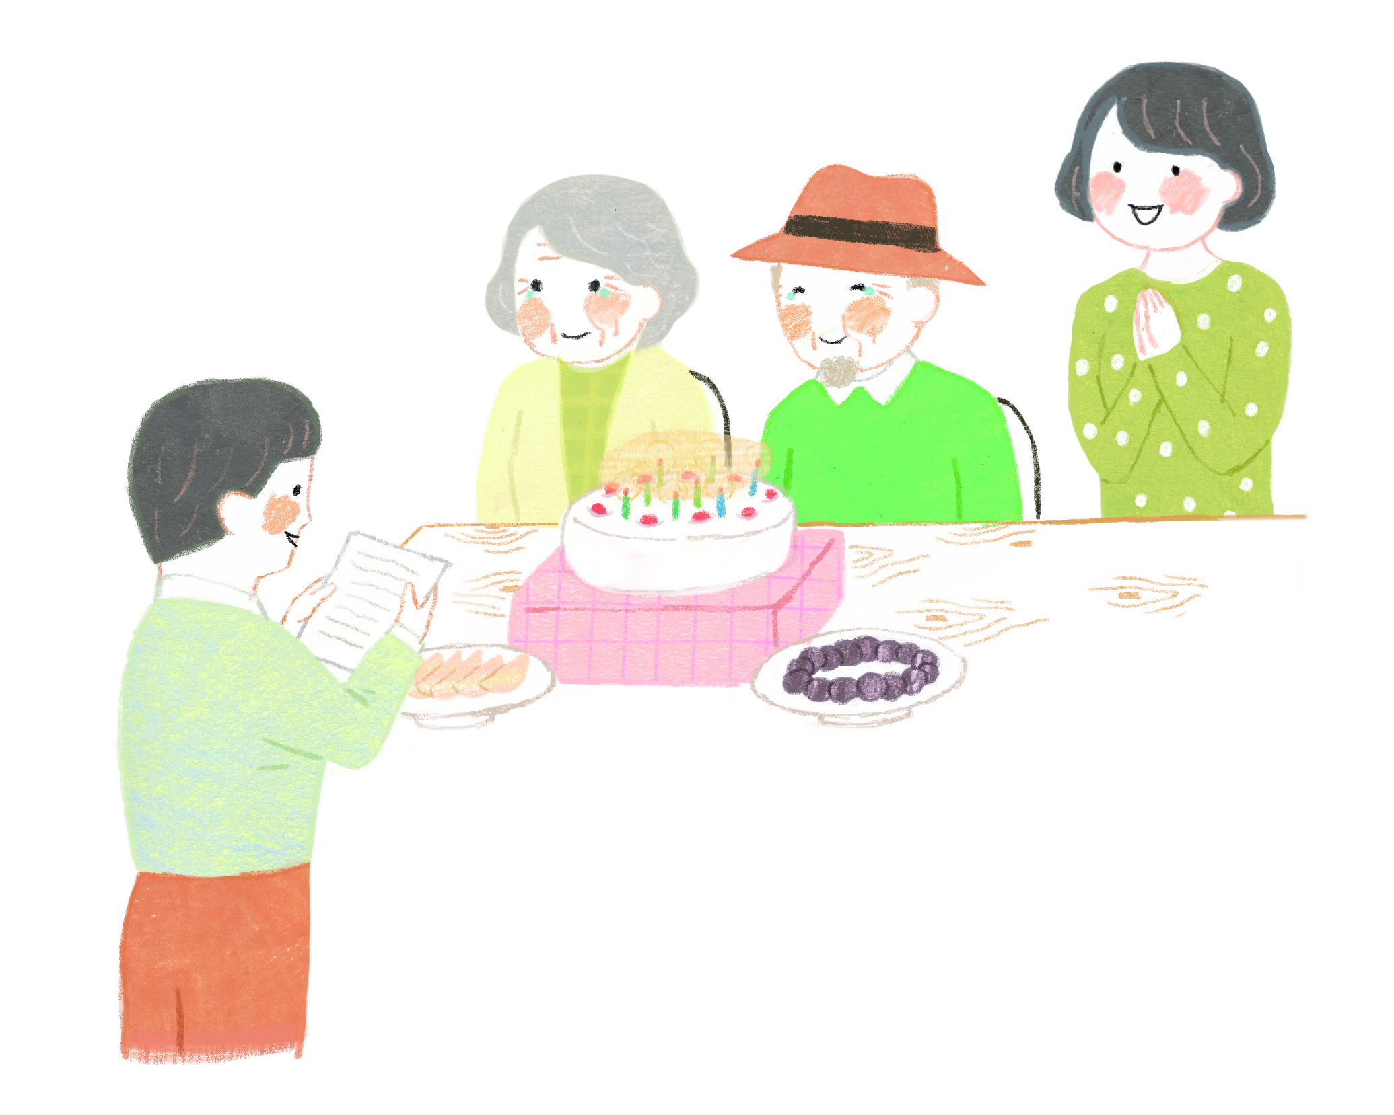
80세 나의 생일에 자녀로부터 온 편지
당신의 80세 생일날,
이미 장성한 자녀에게
어떤 편지를 받고 싶은가요?
당신은 어떤 부모로
기억되고 싶은가요?

